Slide 1
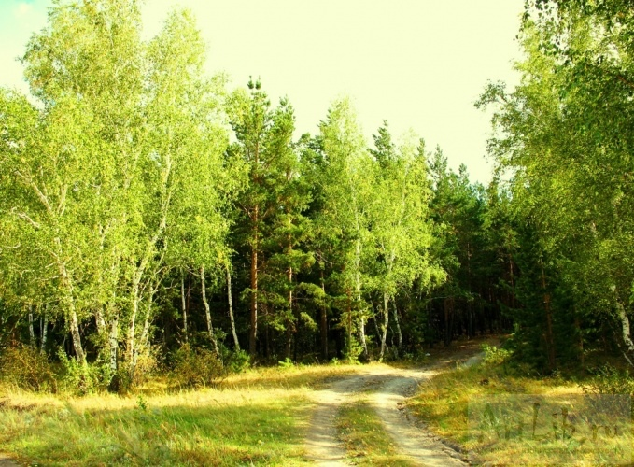

Slide 2
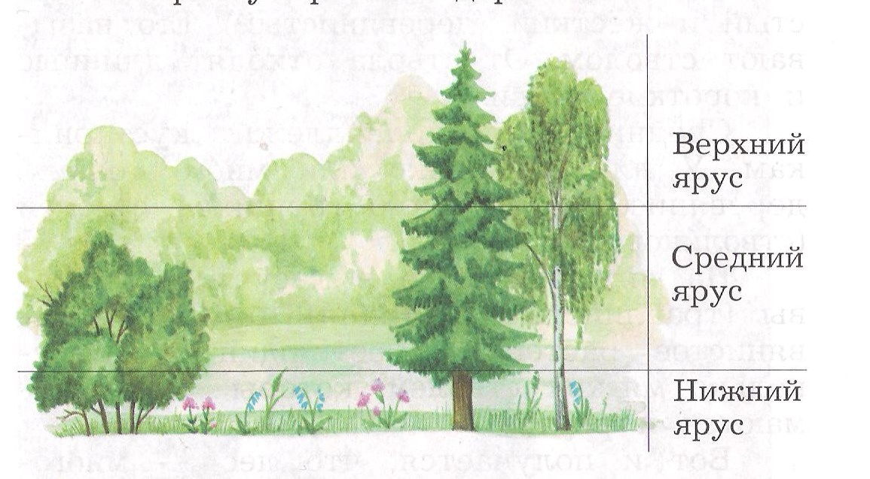

Slide 3
Хвойный лес

Slide 4
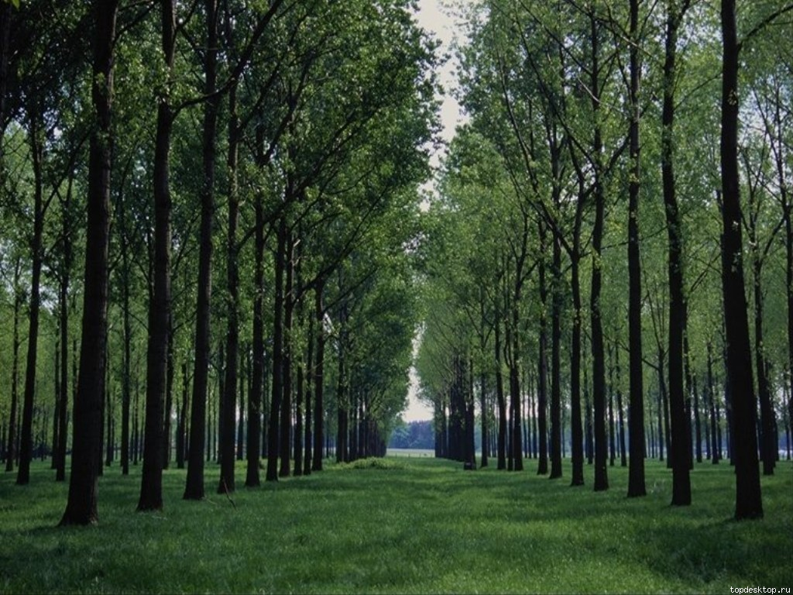
Лиственный лес

Slide 5
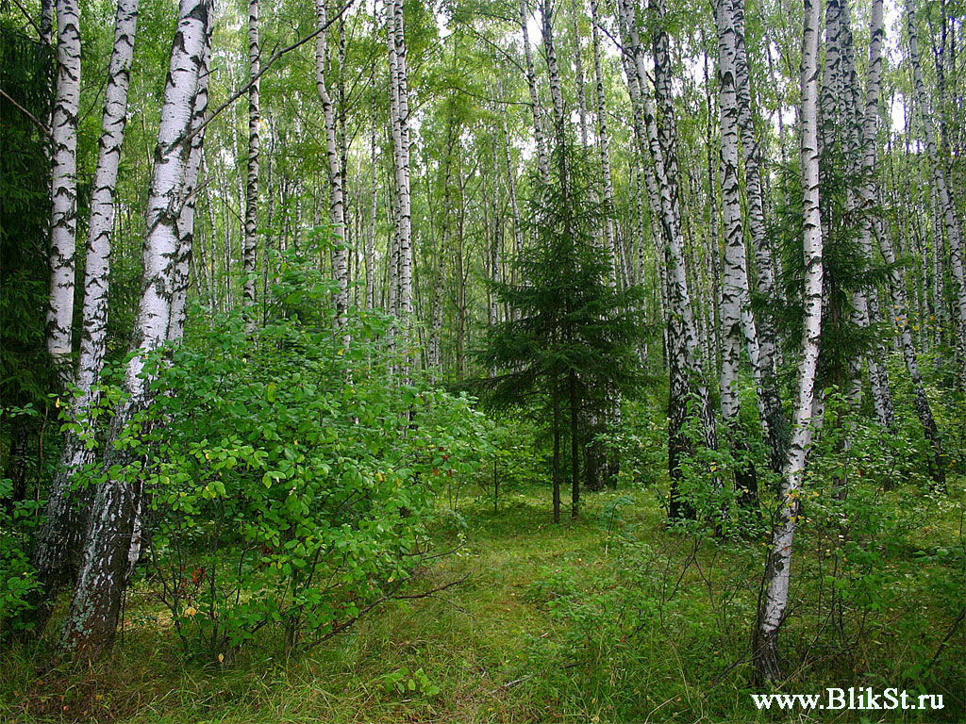
Смешанный лес

Slide 6
Их весной и летом Мы видели одетыми. А осенью с бедняжек Сорвали все рубашки. Но зимние метели В меха их всех одели.

Slide 7
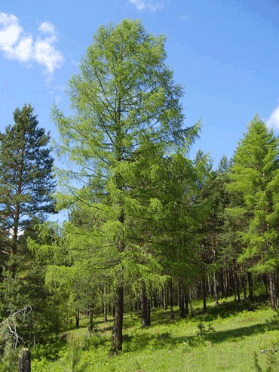
ДЕРЕВЬЯ ЛЕСА

